Slide 1
Flurförderzeuge
(Verkehrs-)Zeichen, Verkehrsregeln und -wege

Slide 2
(Verkehrs-)Zeichen
Verbotszeichen
Gebotszeichen
Warnzeichen
Rettungszeichen
Brandschutzzeichen
Verkehrsregeln und -wege

Slide 3
(Verkehrs-)Zeichen

Slide 4
Verkehrszeichen
Eine Menge Zeichen und Schilder werden Ihnen in Ihrem Berufsalltag begegnen.
Sie dienen als VERBOT oder GEBOT, als WARNUNG oder als Hinweis auf RETTUNGS- und BRANDSCHUTZeinrichtungen.

Slide 5










Verbotszeichen
Regalbestieg verboten!
Feuer verboten!
Rauchen verboten!
Rollern mit Hand-hubwagen verboten!
Betreten verboten!
Lagern / Abstellen verboten
Mitnahme von Personen verboten
Verbot für Stapler
Übereinander-stapeln verboten!
Verbot allgemein
Notes:
Diese Folie ist als eine Art „Quiz-Folie“ gedacht:
Auf den ersten Mausklick erscheinen die Zeichen, diese können dann mit den TNinnen erarbeitet werden.
Beim nächsten Mausklick erscheinen dann die Bezeichnungen der einzelnen Zeichen.

Slide 6
Verbotszeichen
Verbotszeichen verbieten Ihnen
bestimmte Handlungen.
Zuwiderhandlungen oder Verstöße werden durch
Gesetze und den Unternehmer bestraft.

Slide 7










Gebotszeichen
Schutzhelm tragen
Gehörschutz
tragen
Schutzanzug
tragen
Schutzbrille
tragen
Für Fußgänger
Auffanggurt
anlegen
Schutzhandschuhe
anlegen
Sicherheits-
schuhe tragen
Sicherheits-gurt
anlegen
Allg. Gebotszeichen
Notes:
Diese Folie ist als eine Art „Quiz-Folie“ gedacht:
Auf den ersten Mausklick erscheinen die Zeichen, diese können dann mit den TNinnen erarbeitet werden.
Beim nächsten Mausklick erscheinen dann die Bezeichnungen der einzelnen Zeichen.

Slide 8
Gebotszeichen
Gebotszeichen sind dazu da, Ihnen gewisse Schutzmaßnahmen anzuordnen.
Achten Sie auf diese Zeichen, denn Sie dienen Ihrem Schutz.

Slide 9














Warnzeichen
Warnung vor explosions-gefährlichen Stoffen
Warnung vor feuergefähr-lichen Stoffen
Warnung vor
Flur-förderzeugen
Warnung vor Quetsch-
gefahr
Warnung vor
Gasflaschen
Warnung vor
Gefahren durch das Aufladen von Batterien
Warnung vor
elektrischer Spannung
Warnung vor
explosionsfähiger
Atmosphäre
Warnung Absturz-gefahr
Warnung vor
giftigen
Stoffen
Warnung vor
Hindernissen
am Boden
Warnung vor
ätzenden
Stoffen
Warnung vor
schwebender Last
Allgemeine
Warnung
Notes:
Diese Folie ist als eine Art „Quiz-Folie“ gedacht:
Auf den ersten Mausklick erscheinen die Zeichen, diese können dann mit den TNinnen erarbeite werden.
Beim nächsten Mausklick erscheinen dann die Bezeichnungen der einzelnen Zeichen.

Slide 10
Warnzeichen
Warnzeichen tauchen sehr häufig auf und warnen Sie vor Gefahren, denen Sie aus dem Weg gehen sollten.

Slide 11









Rettungszeichen
Richtungspfeil für Rettungswege
Personen-Sammelstelle
Erste Hilfe
Versorgung
Augenspül-
Einrichtung
Notdusche
Krankentrage
Arzt
Notruftelefon
Rettungsweg/
Notausgang
Notes:
Diese Folie ist als eine Art „Quiz-Folie“ gedacht:
Auf den ersten Mausklick erscheinen die Zeichen, diese können dann mit den TNinnen erarbeitet werden.
Beim nächsten Mausklick erscheinen dann die Bezeichnungen der einzelnen Zeichen.

Slide 12
Rettungszeichen
Rettungszeichen helfen Ihnen weiter, wenn sich doch mal ein Unfall ereignen sollte.
Sie weisen den Weg zur richtigen Hilfe.

Slide 13








Brandschutzzeichen
Feuerlöscher
Lösch-schlauch
Brandmelder
Brandmelde-telefon
Brandschutz-tür
Feuerleiter
Mittel und Geräte zur Brandbekäm-pfung
Richtungs-angabe
(nur mit einem weiteren Brandschutzzeichen)
Notes:
Diese Folie ist als eine Art „Quiz-Folie“ gedacht:
Auf den ersten Mausklick erscheinen die Zeichen, diese können dann mit den TNinnen erarbeitet werden.
Beim nächsten Mausklick erscheinen dann die Bezeichnungen der einzelnen Zeichen.

Slide 14
Brandschutzzeichen
Auf Brandschutzzeichen sind Sie angewiesen, wenn in Ihrem Tätigkeitsbereich ein Brand ausbrechen sollte.
Sie weisen den Weg zu den notwendigen Einrichtungen.

Slide 15


Verkehrszeichen
Achtung!
Sie sollen als gewissenhafter Gabelstaplerfahrer keine Schilder auswendig lernen.
Aber Sie müssen in der Lage sein, die Bedeutung der Schilder richtig zu deuten.
Achten Sie stets auf solche Schilder, denn Sie dienen dazu, Sie zu schützen und ggf. Leben zu retten.
Achtung!

Slide 16
Verkehrszeichen
Achtung!
Achten Sie darauf, dass Sie niemals
irgendein Schild beim Abladen von Gütern oder beim Abstellen des Staplers verdecken!
Achtung!

Slide 17
Verkehrsregeln und -wege

Slide 18
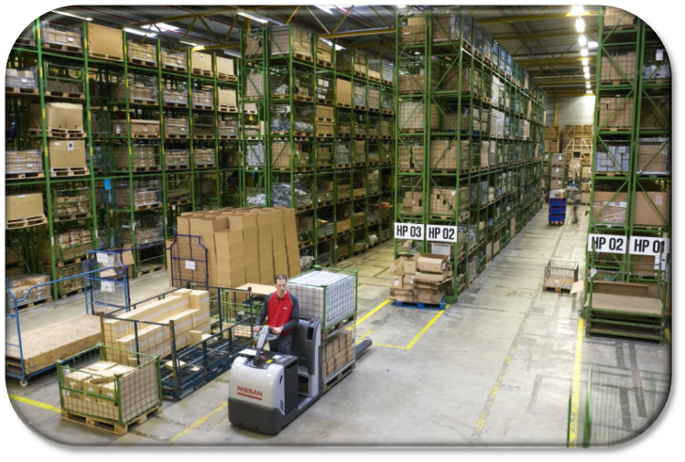
Verkehrsregeln und -wege
Neben den allgemeinen Verkehrsregeln, die Sie auch aus dem Straßenverkehr kennen, finden Sie spezielle Regeln für Ihr Unternehmen und eine Beschreibung der festgelegten Verkehrswege in der Betriebsanweisung des Unternehmens.

Slide 19
Verkehrsregeln und - wege
Denken Sie zusätzlich daran:
dass Verkehrswege und Fußwege nach Möglichkeit
auseinander zu halten sind,
dass Sie Verkehrswege in jedem Fall freihalten,
dass Sie Fluchtmöglichkeiten nicht behindern,
dass der Boden unter Ihren Rädern einen
Gabelstapler tragen kann.

Slide 20
Beschaffenheit des Untergrundes
Achten Sie auf die Beschaffenheit des Untergrundes:
Gerade bei Außenlagerung besteht die Gefahr von Unebenheiten in der Fahrbahn.
Weichen Sie diesen aus, um sich, Ihre Mitmenschen und die Ware zu schützen.

Slide 21
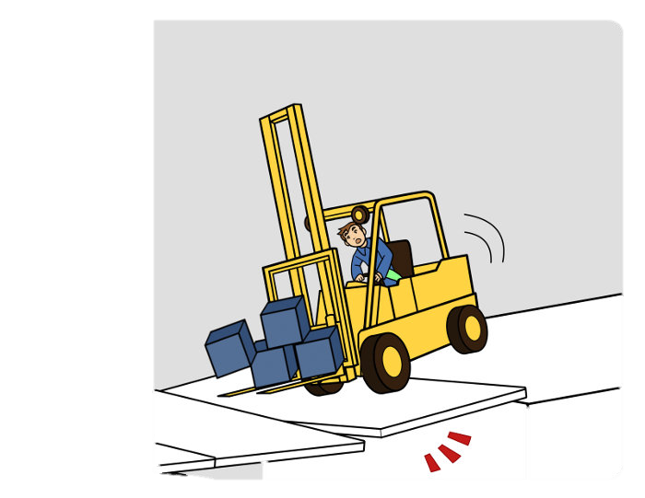
Rampen und Wechselaufbauten
Besondere Vorsicht ist beim Befahren von Rampen und Wechselaufbauten geboten, da diese häufig ungesichert sind!
Vergewissern Sie sich, dass die Wechselbrücke gesichert ist und die Last des Staplers tragen kann!
Bildquelle: https://www.staplerberater.de/sicher-stapler-fahren/tipps-zum-gabelstapler-fahren

Slide 22
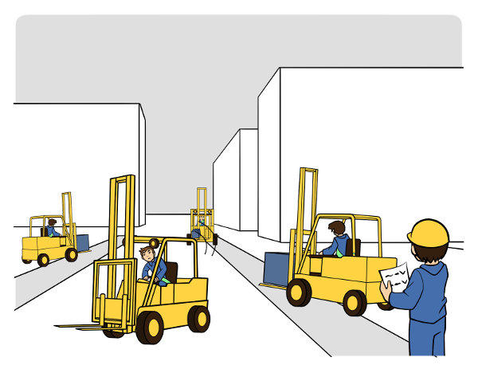
Regalgänge
Bei Regalgängen achten Sie darauf, dass keine Fußgänger im Fahrweg sind.
Beim Ausfahren aus Regalgängen ist erhöhte Vorsicht geboten.
Fahren Sie vorausschauend!
Bildquelle: https://www.staplerberater.de/sicher-stapler-fahren/tipps-zum-gabelstapler-fahren

Slide 23
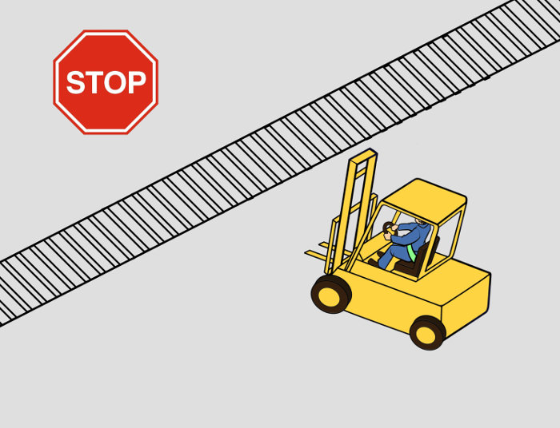
Sicherheit auf Gleisanlagen
Seien Sie vorsichtig beim Überqueren von Gleisen!
Durch Erschütterung kann die Ware beschädigt werden oder auf den Gabelzinken verrutschen!
Bildquelle: https://www.staplerberater.de/sicher-stapler-fahren/tipps-zum-gabelstapler-fahren

Slide 24
Sicherheit auf Gleisanlagen
Fahren Sie langsam an Gleisanlagen heran und bleiben Sie bremsbereit.
Achten Sie beim Überqueren von Gleisanlagen sowohl auf möglichen Zugverkehr als auch auf die Fahrbahn.
Passen Sie Ihre Fahrgeschwindigkeit sowie die Gabelhöhe an mögliche Unebenheiten an.

